Slide 1
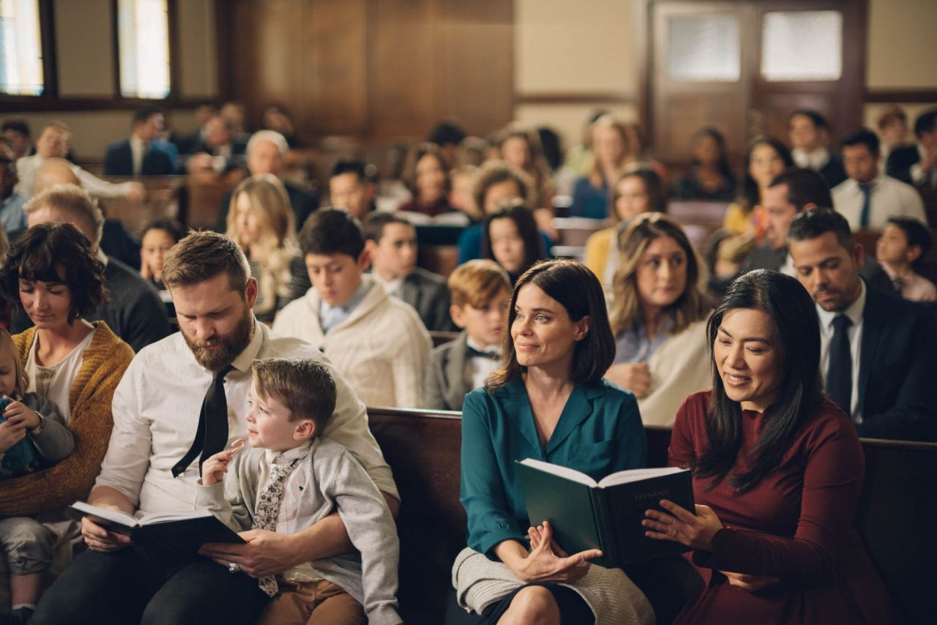
Fellesskapets betydning for barnets trosopplæring
«It takes a village to raise a child.»

Slide 2
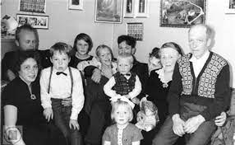
Den gamle «normalen»

Slide 3
«Nært forhold mellom besteforeldre og barnebarn har enorm helsemessig effekt..» (Nettavisen)
Den gamle «normalen»

Slide 4
unges opplevelse av håp for fremtiden..
Den gamle «normalen»

Slide 5
Den nye «normalen»

Slide 6
Skrekkeksempel fra et høstmøte i BI..
”De bar små barn til ham for at han skulle røre ved dem, men disiplene viste dem bort..” MARK 10. 13-14
Den nye «normalen»

Slide 7
«Jeg lar meg stadig forundre over at erfarne kristne ser ut til å tåle større forandringer på det teologiske området, enn det musikalske. Når vi pinsevenner blir lutheranere eller vice versa på grunn av musikksmaken, svelger vi mye teologisk kamelkjøtt uten å blunke. Kanskje musikken har fått for stor plass..?» E. Svartdal
Den nye «normalen»

Slide 8
«Alder og visdom..?»
«Som regel kommer alderen helt alene!»
Den nye «normalen»

Slide 9
Ny utfordring:
På grunn av økt levealder, ikke lenger to-tre generasjoner, men fire- fem!
Den nye «normalen»

Slide 10
Til ettertanke og samtale:
1: Del dine tanker og erfaringer omkring påstandene om gammel versus ny «normal».
Den nye «normalen»

Slide 12
Kirken, den siste skansen mot samtidens uønskede forandringer..?
«Kirken den er et gammelt hus, står om enn tårnene faller..»

Slide 13
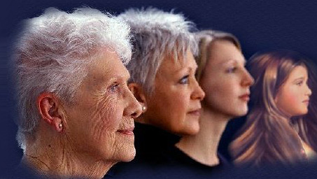
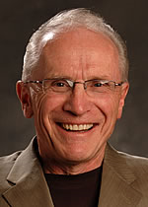
En ny kultur:
«Hvor blir det av de unge..?»
Forskning viser at det største ansvaret er hos de eldre..
De eldre må bevege seg ned

Slide 14
«Det er jo ikke barna som skal samle rikdom for foreldrene, men foreldrene for barna..»
2KOR 12: 14
De eldre må bevege seg ned

Slide 15
For om dere har tusen lærere i Kristus, har dere ikke mange fedre. Det var jeg som ble deres far i Kristus Jesus da jeg ga dere evangeliet. 1KOR 4: 15
De eldre må bevege seg ned

Slide 16
Vi som er sterke, må bære de svakes svakheter og ikke tenke på oss selv.
ROM 15: 1
De eldre må bevege seg ned

Slide 17
«Det du har hørt av meg i mange vitners nærvær, skal du gi videre til pålitelige mennesker som er i stand til å undervise andre.»
2TIM 2, 2
De eldre må bevege seg ned

Slide 18
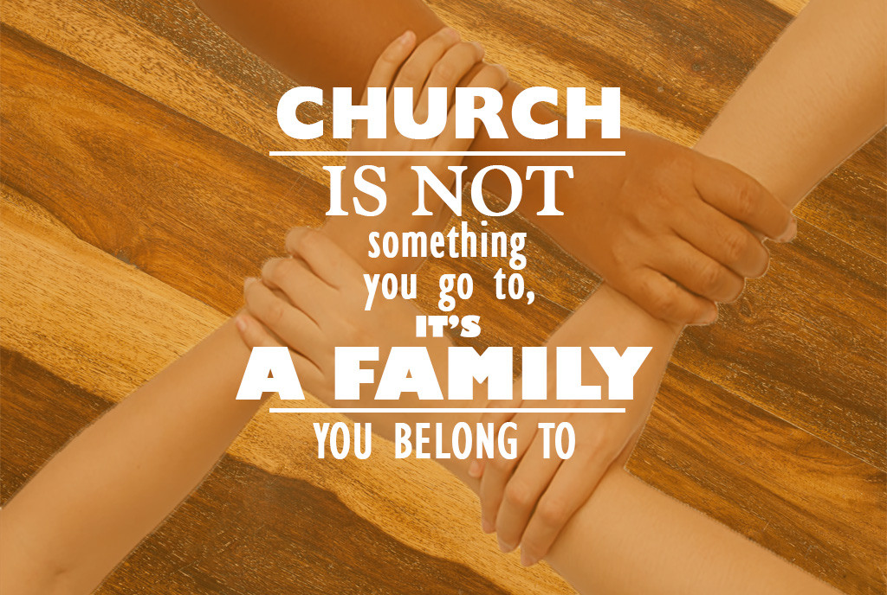

Slide 19
Bibelske kjernebegrep:
Guds familie
Guds barn
Døtre og sønner
Søsken
Mødre og fedre
NB! Relasjonsuttrykk

Slide 20
«Jeg husker din oppriktige tro, som først bodde i din mormor Lois og i din mor Evnike, og jeg er overbevist om at den også bor i deg.» 2TIM 1: 5
Generasjonene sammen

Slide 21
Abraham, Isaks og Jakobs Gud..
..slektstavlenes vitnesbyrd..
Vi står alle i en sammenheng: noen var der før oss, og noen vil komme etter oss!
Generasjonene sammen

Slide 22
De utfordrende vekslingene
Saul og David
«Saul slo tusener, men David slo titusener..»
1SAM 18: 7
Generasjonene sammen

Slide 23
De utfordrende vekslingene
Elia og Elisja
«La meg da få din ånd i dobbelt mål!»
2KONG 2: 9
«Elias ånd hviler over Elisja
Generasjonene sammen

Slide 24
De utfordrende vekslingene
Urkirken
Nådebudskapet kontra judaistenes iver for å ta med omskjærelsen m.m.
Generasjonene sammen

Slide 25
De utfordrende vekslingene
«sånn har vi alltid gjort det her hos oss..»
«sånn har vi aldri gjort det her hos oss..»
Generasjonene sammen

Slide 26
De utfordrende vekslingene
Vi har en lei tendens til å åndeliggjøre tradisjoner og arbeidsformer- derfor blir alle endringer oppfattet som et svik mot «bibeltroskapen»..
Generasjonene sammen

Slide 27
De utfordrende vekslingene
ART VII:«..Og til sann enhet i kirken er det nok å være enig om evangeliets lære og om forvaltningen av sakramentene. Men det er ikke nødvendig at det alle steder er ensartede menneskelige overleveringer eller skikker eller seremonier som er fastsatt av mennesker. ..»
Generasjonene sammen

Slide 28
«Den gyldne pil..» ?
(På med pilen, Palle)
Generasjonene sammen
«Deres sønner og døtre skal profetere, de gamle skal ha drømmer og de unge skal se syn.» JOEL 3: 1

Slide 29
Kulturbærere
00-25 år: Barn og unge
25-50 år: Foreldre (med barn som bor hjemme)
50-75 år: Besteforeldre
75-100 år: Oldeforeldre
Nøkkel-generasjonen?

Slide 30
Kulturbærere
25-50 år: Foreldre (med barn som bor hjemme)
Generasjonen som binder sammen tre generasjoner!
Nøkkel-generasjonen?

Slide 31
«Vi vil bygge en menighet som lever for noe som er større enn seg selv. Med vårt ansikt vendt utover vil vi se etter mennesker som ennå ikke har funnet sitt hjem i menighets-fellesskapet.
Et større mål!

Slide 32
Istedenfor å fokusere på at min generasjons kultur-uttrykk ikke nødvendigvis er hovedspråket i gudstjenesten, må vi skape andre møteplasser der vårt språk er en forutsetning for å åpne dører til nye mennesker.
Et større mål!

Slide 33
Jeg tror at hver generasjon har en spesiell mulighet og et spesielt ansvar for å vinne sin generasjon for Jesus!»
Et større mål!

Slide 34
«Og jeg sier deg: Du er Peter, og på denne klippen vil jeg bygge min kirke, og dødsrikets porter skal ikke få makt over den.»
MATT 16, 18
Et større mål!

Slide 35
«..han som vil at alle mennesker skal bli frelst og lære sannheten å kjenne.»
1TIM 2, 4
Et større mål!

Slide 36
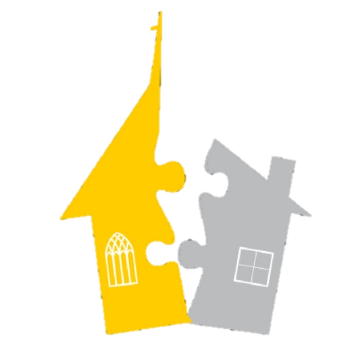
1/168
Et større mål!

Slide 37
Et større mål!

Slide 38
Til ettertanke og samtale:
2: «Generasjonsegoisme», hvordan kan vi motvirke det i våre fellesskap?
3:Drøft påstanden om alderen 25-50 som menighetens kulturbærere

